Slide 1

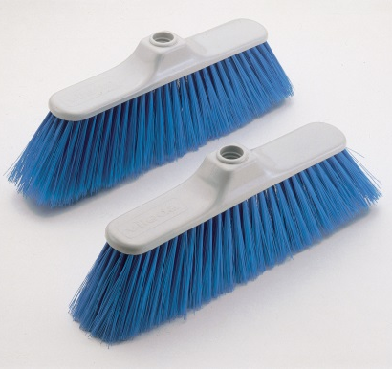




Vassouras Standard
Cepillos para barrido de exteriores e interiores
Área de aplicação
As Vassouras Vileda Professional são indicadas para utilização em conjunto com o Cabo Vassoura Profissional, nas tarefas de varrer e de recolha resíduos para a pá (não devem ser utilizadas para esfregar). Aplicam-se no varrimento de qualquer tipo de pavimento em áreas em geral, ou no segmento HoReCa.
Descrição de produto
Com um desenho longitudinal e cerdas curtas para evitar levantar pó, são produzidas em plástico de elevada qualidade – corpo em PP e cerdas em PET – estão disponíveis em dois formatos para melhor adaptação às necessidades, e complementadas com outros acessórios também indispensáveis.
Vassoura de Pélo Macio 260g
Vassoura standard 300g
Vassoura de Pélo Rijo 300g
Como utilizar
Enroscar o cabo no Corpo da Vassoura Proceder ao varrimento seccionando a área a limpar, e consoante a quantidade de resíduos, formar pequenos montes.
Empurrar os resíduos com a Vassoura para o interior do apanhador.
Manutenção: Deve lavar as cerdas após cada uso e guardar a vassoura em posição invertida ou pendurada, para evitar a deformação das cerdas.
Benefícios para o utilizador
Eficácia e Fácil Manutenção: dimensão e posição das cerdas permitem um varrimento homogéneo sem levantar pó. A estrutura interna das cerdas, aberta, impede a acumulação de sujidade e facilita a limpeza.
Durabilidade: Cerdas de ponta fechada oferecem uma grande resistência à abrasão das superfícies prolongando o tempo de vida do produto.
Excelente Relação Qualidade/Preço: Em conjunto com a Pá com Cabo Contract são uma solução económica, mas bastante eficaz.
TSU | Descrição | Medidas | Cor | Uds / Caixa
126.920 | Vassoura de Pélo Macio | 34 cm | Cinza/Azul | 12
100.258 | Vassoura standard | 34 cm | Cinza/Azul | 12
126.921 | Vassoura de Pélo Rijo | 34 cm | Cinza/Azul | 12
Vileda Professional
Freudenberg Home and Cleaning Solutions Ibérica, S.L. Av. Do Forte 3 - Ed. Suécia III, piso 0 2794-041 Carnaxide - Portugal
Tel.: +34 93 573 99 00 Fax: +34 93 573 99 13 vileda.professional.spain@fhp-ww.com www.vileda-professional.com/pt-PT

